Slide 1
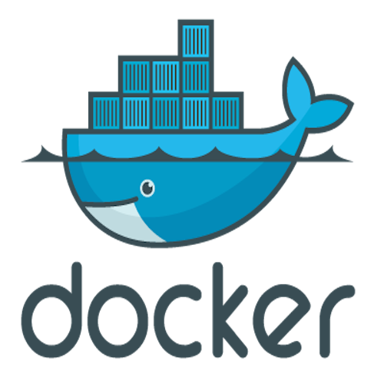
Контейнеры Docker

Slide 2
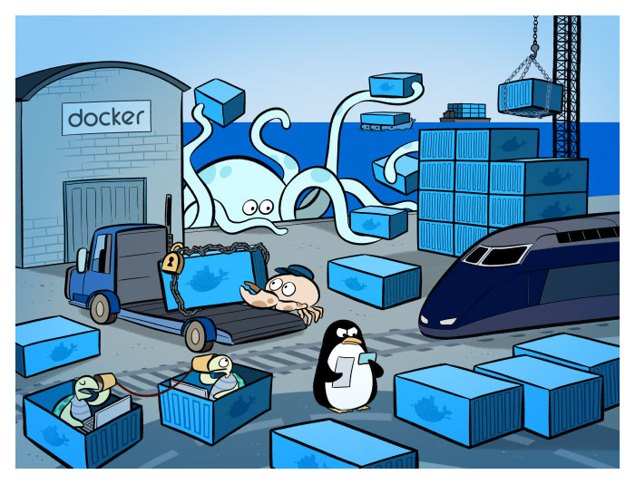
ЧТО ТАКОЕ DOCKER?
ДЛЯ ЧЕГО ОН НУЖЕН?

Slide 3
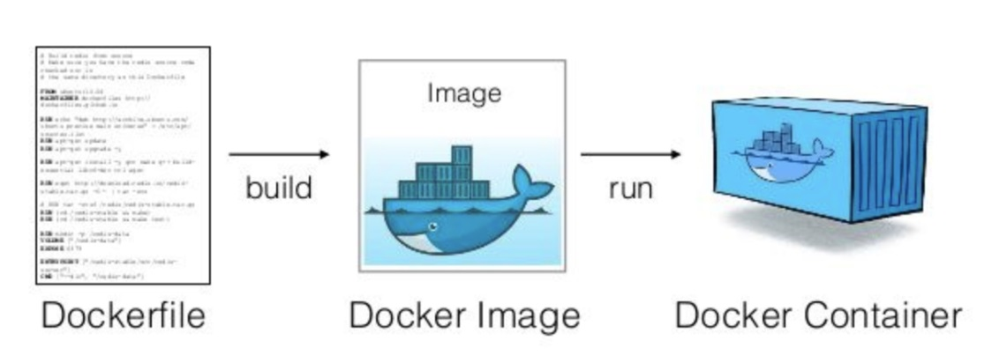
ОБРАЗЫ

Slide 4

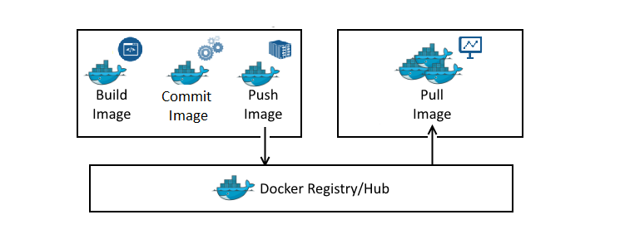
РЕЕСТРЫ

Slide 5
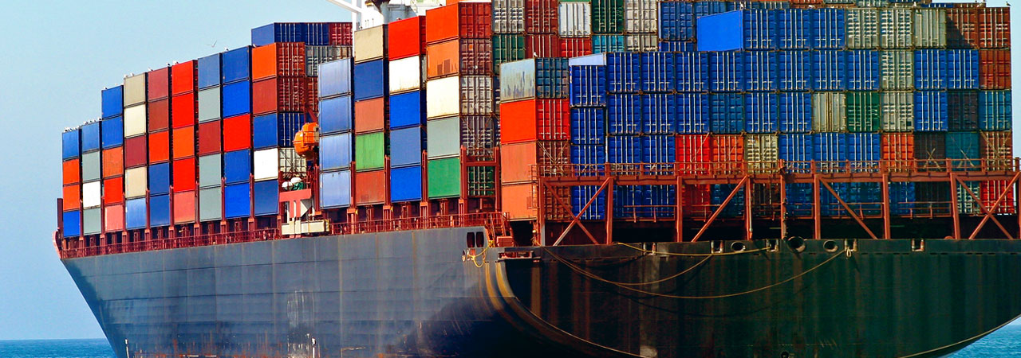
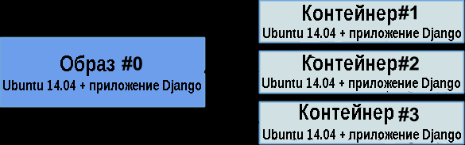
КОНТЕЙНЕРЫ

Slide 6
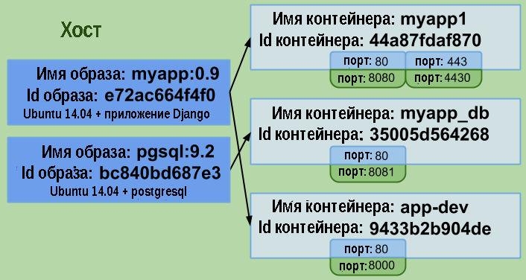
LXC (Linux Containers)

Slide 7
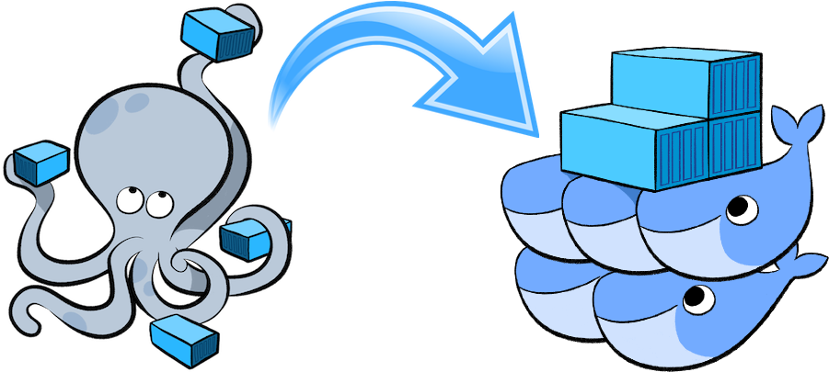
cgroups (англ. control group) — механизм ядра Linux, который ограничивает и изолирует вычислительные ресурсы (процессорные, сетевые, ресурсы памяти, ресурсы ввода-вывода) для групп процессов
Забудь про виртуальные машины

Slide 8
Немного терминов
Image (образ)
Container (контейнер)
Host (хост)
Volume
Dockerfile
Service (сервис)
Docker-compose (докер-композ, чаще композер, но не путать с php composer)
Build (билд, билдить)

Slide 9
Немного команд
lxc-create создать новый контейнер LXC
lxc-start запустить контейнер LXC
lxc-console подключиться к консоли указанного контейнера
lxc-attach запустить указанную программу внутри контейнера
lxc-destroy уничтожения контейнера
lxc-stop остановить процесс, работающий внутри контейнера

Slide 10
lxc-execute выполнить указанную команду внутри контейнера lxc-monitor мониторить состояние контейнеров lxc-wait ждать определённого состояния контейнера; завершаться, когда состояние достигнуто
lxc-cgroup управление cgroup-группами контейнера
lxc-ls показать список контейнеров в системе lxc-ps показать список процессов внутри определённого контейнера
lxc-info показать информацию о заданном контейнере
lxc-freeze заморозить все процессы указанного контейнера
lxc-unfreeze разморозить все процессы указанного контейнера

Slide 11
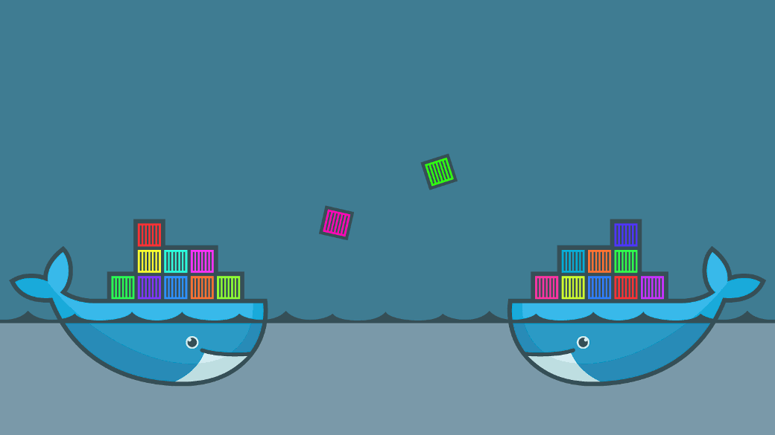
Способы связи контейнеров Docker.
docker run -d --name db training/postgres.
2. docker run -d -P --name web --link db:db training/webapp python app.py.
--link name:alias.

Slide 12
(ЗАГЛЯНЕМ В ПЕРЕМЕННЫЕ ОКРУЖЕНИЯ)
DB_NAME=/web/db
DB_PORT=tcp://172.17.0.5:5432
DB_PORT_5432_TCP=tcp://172.17.0.5:5432
DB_PORT_5432_TCP_PROTO=tcp
DB_PORT_5432_TCP_PORT=5432
DB_PORT_5432_TCP_ADDR=172.17.0.5

Slide 13

Управление Docker-контейнерами не в LXC
Вывести список всех запущенных контейнеров | docker ps
Вывести список всех контейнеров | docker ps --all
Запустить контейнер | docker run CONTAINER_NAME
Выключить (остановить) контейнер | docker stop CONTAINER_NAME
Принудительно выключить контейнер (убить) | docker kill CONTAINER_NAME
Удалить контейнер | docker rm CONTAINER_NAME
Показать проброшенные порты | docker port CONTAINER_NAME
Показать информацию о контейнере | docker inspect CONTAINER_NAME

Slide 14

СПАСИБО ЗА ВНИМАНИЕ

